Slide 1

MÔN: TỰ NHIÊN & XÃ HỘI
NĂM, THÁNG VÀ MÙA

Slide 2
TỰ NHIÊN & XÃ HỘI
Tuần 32 tiết 64:
Kiểm tra bài cũ:
Giải thích vì sao có ngày và đêm?
Mặt trời chỉ chiếu sáng một phần trái đất. Khoảng thời gian trái đất được mặt trời chiếu sáng là ban ngày, phần còn lại không được chiếu sáng là ban đêm.

Slide 3
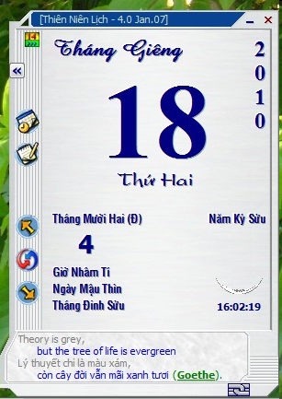

Slide 4
TỰ NHIÊN&XÃ HỘI
Tuần 32 tiết 64 :
NĂM, THÁNG VÀ MÙA
Thảo luận nhóm
1. Năm, tháng:
Một năm có bao nhiêu ngày ? Bao nhiêu tháng ?
Số ngày trong tháng có bằng nhau không ?

Slide 5
TỰ NHIÊN&XÃ HỘI
Tuần 32 tiết
NĂM, THÁNG VÀ MÙA

Slide 6
TỰ NHIÊN&XÃ HỘI
Tuần 32 tiết
NĂM, THÁNG VÀ MÙA

Slide 7
Tháng có 30 ngày
1
2
4
6
9
11
3
4
5
6
Tháng có 31 ngày
7
8
1
3
5
7
8
10
12
9
10
Tháng có 28 ngày
11
12
2

Slide 8
Những tháng có 30 ngày
4
6
9
11
Những tháng có 31 ngày
1
3
5
7
8
10
12
Tháng có 28 ngày
2

Slide 9
Khi chuyển động, trục trái đất bao giờ cũng nghiêng về một phía.

Slide 10
TỰ NHIÊN&XÃ HỘI
Tuần 32 tiết
NĂM, THÁNG VÀ MÙA
Thảo luận
nhóm đôi
1. Năm, tháng:
2. Các mùa trong năm
Học sinh quan sát mô hình chuyển động của trái đất
- Trong các vị trí A,B,C,D vị trí nào của trái đất thể hiện bắc bán cầu là mùa xuân, mùa hạ, mùa thu và mùa đông
- Cho biết màu sắc của bắc bán cầu vào các tháng 3,6,9,12

Slide 12
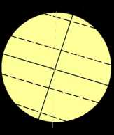
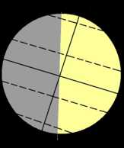

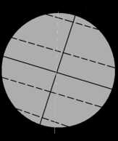
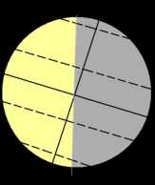
Hai nửa cầu của trái đất luân phiên nhau ngả gần và chếch xa mặt trời sinh ra các mùa.

Slide 13
A
Xuân Tháng 3
Hạ Tháng 6
Đông Tháng 12
D
B
Thu Tháng 9
C

Slide 14
A
D
B
C
Trong một năm, có một thời gian Bắc bán cầu nghiêng về phía mặt trời. Thời gian đó Bắc bán cầu là mùa hạ, Nam bán cầu là mùa đông. Ngược lại khi Nam bán cầu là mùa hạ, thì Bắc bán cầu là mùa đông.

Slide 15
A
Xuân Tháng 3
Đông Tháng 12
Hạ Tháng 6
D
B
Thu Tháng 9
C
Khoảng thời gian chuyển giữa mùa hạ sang mùa đông là mùa thu, giữa mùa đông sang mùa hạ là mùa xuân.

Slide 16
1
2
3
4
5
Trò chơi: XUÂN, HẠ THU, ĐÔNG
Ấ
1
Ấ
M
Á
P
2
N
N
Ó
N
G
N
Ự
C
M
3
M
Á
T
M
Ẻ
L
Ạ
N
H
R
É
T
L
4
Khi mùa thu em cảm thấy như thế nào?
Khi mùa xuân em cảm thấy như thế nào?
Khi mùa hạ em cảm thấy như thế nào?
Khi mùa đông em cảm thấy như thế nào?

